Slide 1
Sharof Rashidov tumani
Axborot- kutubxona markazi
axborot-Bibliografiya
xizmati

Slide 2
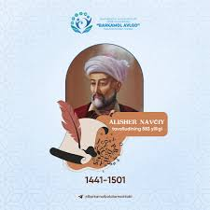
Buyuk o‘zbek shoiri,
mutafakkir, davlat arbobi
Nizomiddin Мir Аlisher
Navoiy tavalludining 585
yilligi munosabati bilan “So‘z
mulkining sultoni” nomli
tavsiyaviy ro‘yxat

Slide 3
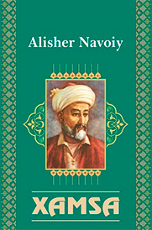
821.512.133
• N 14
• Navoiy , Alisher .
• Xamsa/ Alisher Navoiy; qisqartirib
nashrga tayyorlovchi A.Hojiahmedov;
mas’ul muharrir V.Rahmonov .-T.:
Yangi asr avlodi, 2010. -348b
• ISBN 978-9943-08-549-7

Slide 4

821,512,133
N 14
Navoiy , Alisher .
Hayrat ul-Abror/ Alisher Navoiy: To‘plab
nashrga tayyorlovchi:Aziz Qayumov .-T.:
G‘afur G‘ulom nomidagi nashriyotmatbaa, ijodiy uyi. 2006.-392b (Boqiy
satrlar .)
ISBN 5-635-02401-7

Slide 5

821.512.133
N 14
Navoiy , Alisher 14 Saddi Iskandariy .
Navoiy bayoni bilan / Alisher Navoiy ,
Nasriy bayonni qayta to'ldirib, nashrga
tayyorlovchi M.Hamidova – T.: G'afur
G'ulom nomidagi nashriyot-matbaa ijodiy
uyi, 2006.-672 b. (Boqiy satrlar)
ISBN 5-635-02432-7

Slide 6
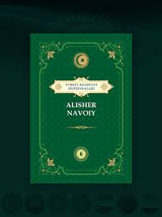
821.512.133-1
A 51
Alisher Navoiy [ Matn]: nasr/to‘plovchi
Mirzo Kenjabek. – Toshkent:
“O‘zbekiston” nashriyoti, 2022.-584b
ISBN 978-9943-8722-3-3

Slide 7

821.512.133-3
N 14
Navoiy, Alisher
Xamsa: Layli va Majnun: nasriy
tabdil/Alisher Navoiy. Tabdil va
izohlar mualliflari: Manzar Abdulxayr.
– Toshkent: Yangi asr avlodi, 2021.192b
ISBN 978-9943-20-654-0

Slide 8
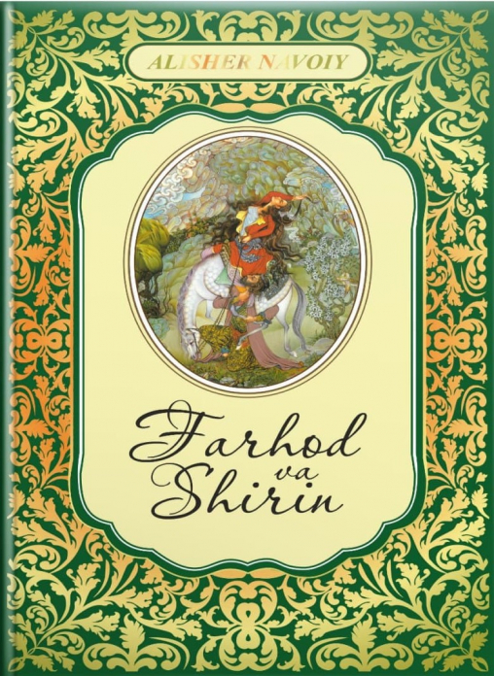
821.512.133
N 14
Navoiy, Alisher
Xamsa: “Farhod va Shirin”: to‘liq
nasriy tabdil. Alisher Navoiy.
So‘zboshi va tabdil muallifi: Manzar
Abdulxayr. Mas’ul muxarrir:
Sh.Sirojiddinov. – T.: Yangi asr
avlodi, 2021.336 b
ISBN 978-9943-20-655-7

Slide 9
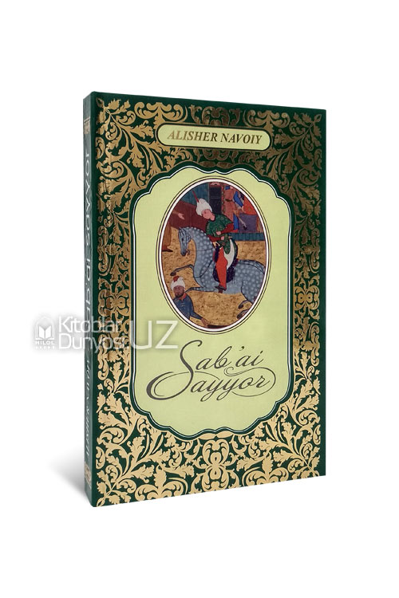
821.512.133 (092)
N 14
Navoiy, Alisher
Xamsa: Sab’ai sayyor/ Alisher Navoiy.
Tabdil va izohlar muallifi: Manzar
Abdulxayr – T.: Yangi asr avlodi,
2021.288 b
ISBN 978-9943-20-681-6

